Slide 1

UNIONE NAZIONALE
FARMACISTI TITOLARI DI SOLA PARAFARMACIA
Il Farmacista:
il paradosso di una professione che affronta il futuro rimanendo ancorata al passato
Sabato 5 ottobre h:14:00
Sala Meeting 03
PROGRAMMA
• “Il ruolo del Farmacista oggi”
      Marco Merigiola - Roma
• “Omeopatia, Fitoterapici, Integratori… una terra di nessuno”
      Anna Paola Marra - Milano
• “Il Farmacista e l’aderenza terapeutica, un possibile risparmio per il SSN”
      Gianluigi Nieddu - Torino
• “Dal consiglio al consulto nutrizionale del Farmacista al servizio del cittadino”
      Loredana Virdis - Perugia
• “Dopo novant’anni come rinnovare?”
      Daniele Viti - Genzano (RM)
      Modera: Marco Merigiola
www.unaftisp.com

Slide 2
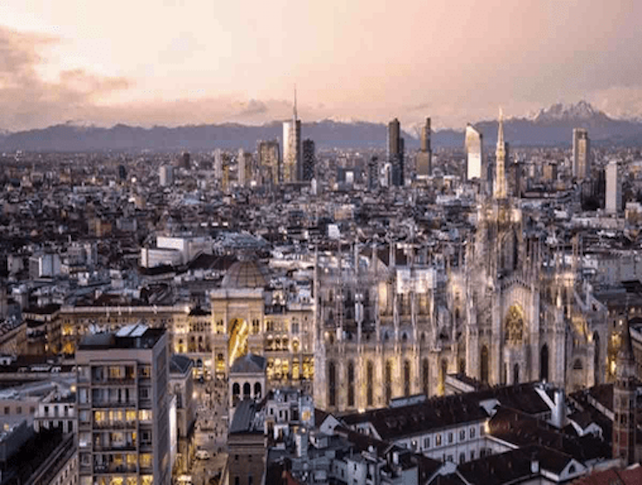
Il Ruolo del Farmacista oggi
Simposio UNaFTiSP
FarmacistaPiù 2019
Milano 5 ottobre 2019
Dott. Marco Merigiola – Farmacista Titolare di Parafarmacia in Roma

Slide 3
Le leggi che normano la professione del farmacista e «l’esercizio della farmacia»
TULS del 1934
legge 2 aprile 1968, n. 475
legge 8 novembre 1991, n. 362
DL 206/2007
LEGGE 4 AGOSTO 2017 N. 124

Slide 5
Ma oggi i farmaci li può vendere solo il farmacista?
Veterinari
Medici e biologi (integratori e catene di franchising tipo Diet natural, Natural House, ecc.)
Vitamin store

Slide 6

Tutti sono competenti a gestire gli integratori?
Ogni anno negli USA 23.000 accessi al pronto soccorso
CASO CURCUMA

Slide 7
La professione del Farmacista si basa sul
TULS del 1934
La professione del farmacista oggi si è arricchita intanto di molte altre competenze rispetto al 1934 ( allora il farmacista preparava i medicinali prevalentemente ), oggi dopo la laurea il farmacista può specializzarsi in nutrizione, fitoterapia, farmacia ospedaliera, ecc. quindi ha delle competenze che deve in maniera libero professionale poter esercitare
deve poterlo fare indipendentemente dal lavoro in farmacia

Slide 8
Dlgs 206/2007

Slide 9
Codice deontologico FOFI commentato

Slide 11

La Pianta Organica del Comune di Roma
Redatta a seguito dell’approvazione della legge per la concorrenza ( L 27/2012 )
Portava il quorum da 1 farmacia ogni 4000 abitanti ad 1 ogni 3300
Istituiva perciò 119 nuove sedi passando da 718 a 837 sedi nel territorio comunale

Slide 12
La Pianta Organica del Comune di Roma
nei municipi I,II,III,VI,IX e XVII la Giunta decise di non istituire nuove sedi per la già alta densità di farmacie presenti
Nello stesso documento si riscontra che per raggiungere il rapporto ottimale di una farmacia ogni 3300 abitanti si dovrebbero istituire ulteriori 69 sedi oltre alle 119 previste dalla nuova pianta organica, ma si dichiara che solo 42 potranno esserlo ( 906 )
Lo stesso documento lascia a Roma Capitale la possibilità di intervenire per migliorare la imperfetta distribuzione delle sedi e per ad esempio fissando un target minimo da ottenere in tutti i municipi relativamente alla densità di farmacie per abitanti

Slide 13
La tabella evidenzia in rosso come molte zone della città hanno un rapporto non ottimale tra farmacie ed abitanti
Ovviamente c’è da tenere in conto l’estensione territoriale di alcuni municipi e conseguentemente la difficoltà ad inserire nuove sedi con un criterio esclusivamente demografico
Roma Capitale ha infatti ritenuto possibile con i criteri della legge L.27/2012 poter individuare solo 42 ulteriori nuove sedi su potenziali 69 ( da assegnare a Farmacap ) ( 879 )

Slide 14
La Pianta Organica del Comune di Roma
Ad oggi a Roma sono aperte
774 farmacie
Solo 56 sono state aperte dopo il «Monti»
Fonte: http://www.comuni-italiani.it/058/farmacie/

Slide 15
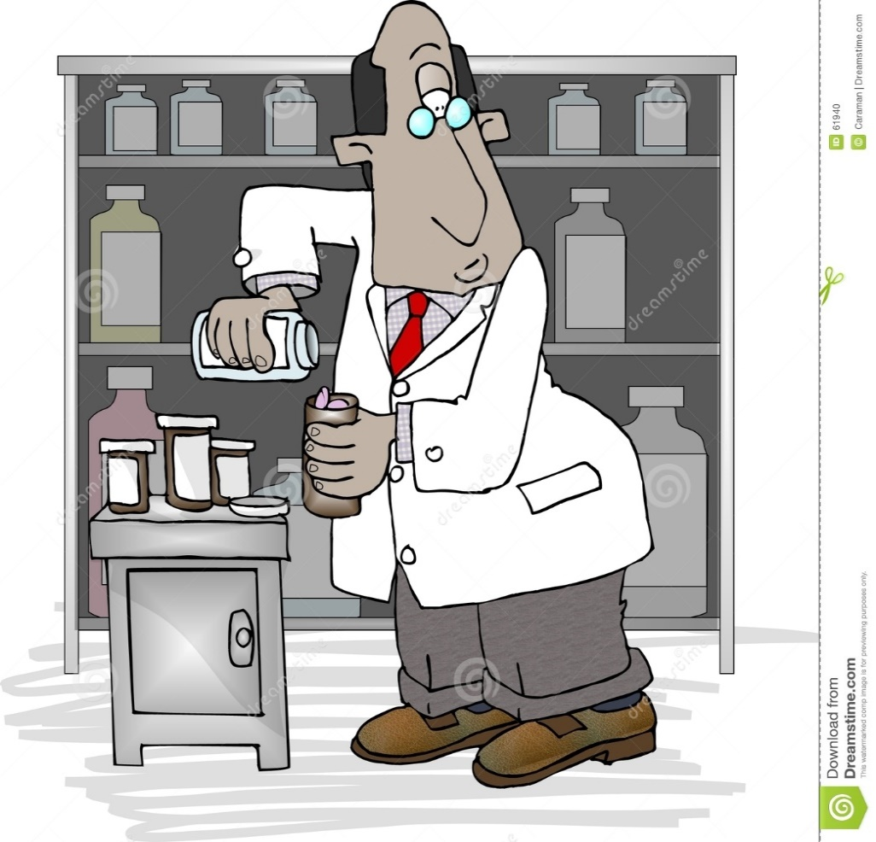
…Grazie dell’attenzione!
Dott. Marco Merigiola
Email: lazio.unaftisp@gmail.com

